Slide 1


Bilimp Öneri Aracı
© Bilimp Yazılım 2020

Slide 2
Rekabet koşullarının ağırlığı şirketleri sürekli daha iyi olmaya yani sürekli iyileşmeye zorlamaktadır.
Bu süreçte işin birebir içinde olan çalışanlardan alınan fikirler son derece değerlidir.
Çalışanlar gün içinde bir çok kez işlerini daha kolay, hızlı veya kaliteli yapmalarını sağlayacak fikirler üretirler.
Öneri sistemlerinin amacı çalışanların ürettiği fikirleri almak ve onları sürekli iyileşme sisteminin bir parçası haline getirmektir.
Öneri sistemlerinin başarılı olabilmesi için ise iyi kurgulanmış olması önemlidir.
© Bilimp Yazılım 2020

Slide 3
Bilimp Öneri aracı önerinin alınmasından uygulanmasına kadar olan süreci yönetir.
Sadece çalışanlar değil, istenirse dış kullanıcılar yani paydaşlarınız da öneri sisteminin bir parçası haline gelir.
Verimliliğin ve karlılığın artırılmasına katkı sağlar
Yönetim ile çalışanlar arasında bir köprü vazifesi görür
Çalışan memnuniyetini ve bağlılığını artırır
Kazan kazan ilkesi ile motivasyonu artırır
© Bilimp Yazılım 2020

Slide 4

Öneri Kayıt
Çalışanlar veya dış kullanıcılar mobil uygulamayı kullanarak veya web ara yüzünü kullanarak önerilerini kaydedebilir.
Mobil uygulama ile telefonundan fotoğraf çeker
İstiyorsa kimliğini gizler ve önerisini kaydeder.
Önerisini değerlendirmeye göndermeden önce de fikrini şirkete devrettiğine dair onay verir.
© Bilimp Yazılım 2020

Slide 5
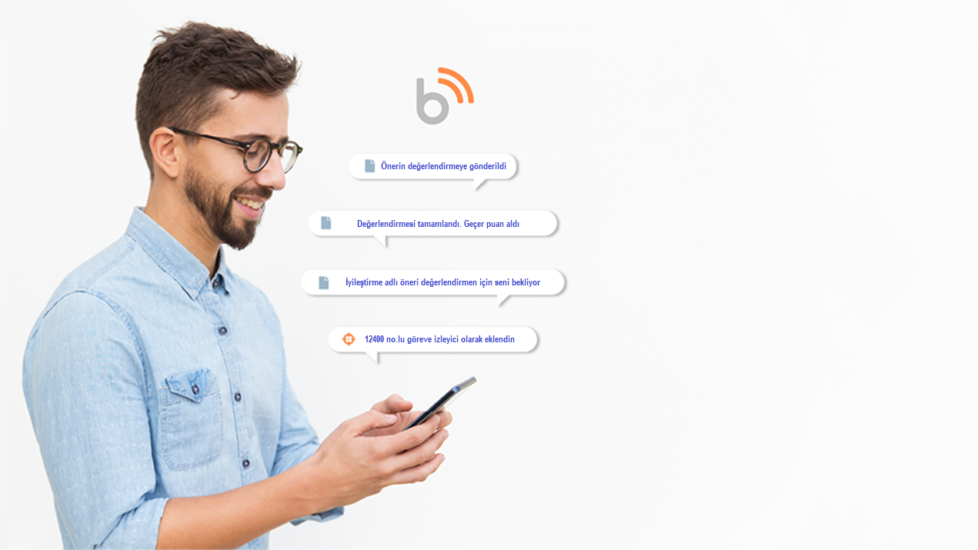
Bilgilendirmeler
Akıllı bir bildirim yapısı içerir.
Bu sayede öneri sahipleri ve değerlendirme kurulu üyeleri her aşamada düzenli olarak bilgilendirilir.
© Bilimp Yazılım 2020

Slide 6

Raporlama
Personellerin öneri sisteminden aldıkları puanları ve şirket içindeki öneri performanslarını gösteren bir kullanıcı paneli içerir
Tarih aralığı bazlı olarak girilen öneri sayısı, en çok öneri yapan personeller, öneri türü dağılımı gibi verileri sunan bir öneri paneli içerir.
© Bilimp Yazılım 2020

Slide 7

www.bilimp.com
Bilimp’i keşfedin.
Dijital yaşamın kolaylıklarını Bilimp ile keşfetmek için hemen şimdi ücretsiz deneyin.
© Bilimp Yazılım 2020

